Slide 1
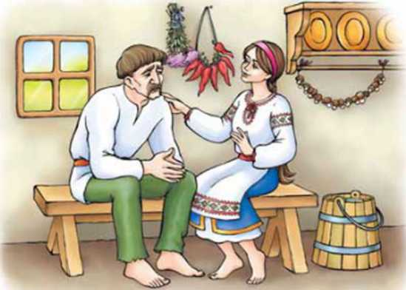
Підготувала презентацію
вчитель української мови та літератури
загальноосвітньої школи №8
I - III ст. міста Ізмаїл
Ізмаїльського району
Барбан Ганна Іванівна

Slide 2

Девіз уроку:
Успіх не прийде до вас.
Ви самі повинні дійти до нього.
Марва Коллінз (американський педагог)

Slide 3
Щоб досягти успіху, треба бути:
У
– уважним,урівноваженим
С
- старанним, сміливим, стійким
П
- працьовитим
І
– ініціативним,інформованим
Х
-харизматичним
Харизма – висока обдарованість,
особлива привабливість

Slide 4


Гра “Так” чи “Ні”.
Народна казка – це усне оповідання, яке має конкретного автора.
2. Казка складається з 2 частин.
3. За тематикою казки поділяються на 3 групи.
4. У чарівних казках трапляються чудодійні предмети.
5. Дійовими особами казок можуть бути лише люди.
6. У казках можуть використовувати загадки.

Slide 5

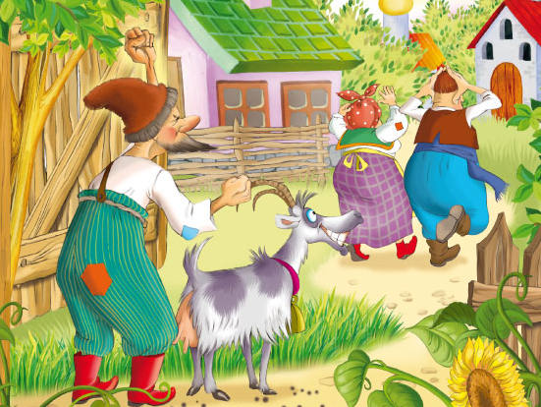
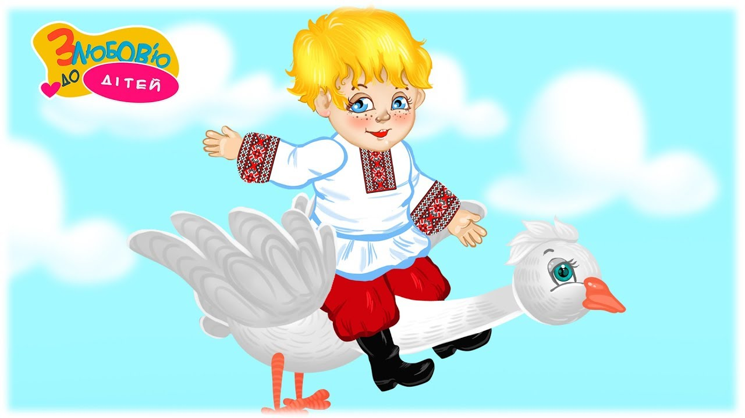
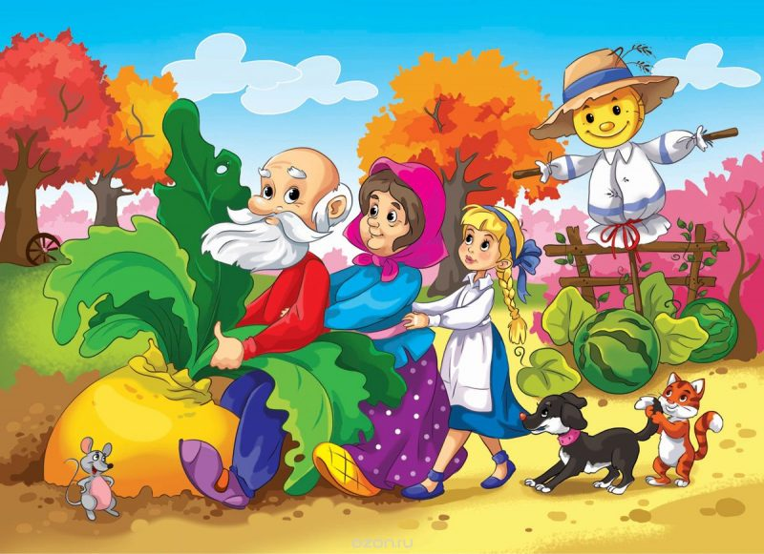
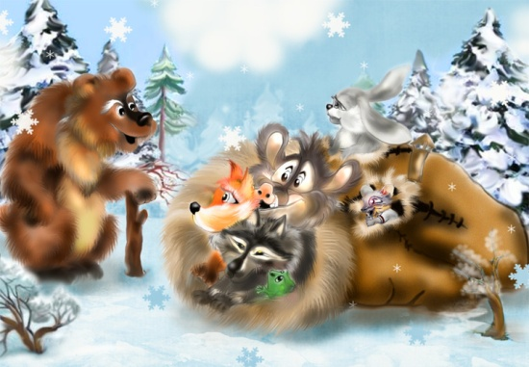
“Сховай у скриньку”
Пригадайте казки. Розподіліть їх на групи.
1
Казки про звірів
2
Побутові
казки
3
4
Чарівні казки

Slide 6

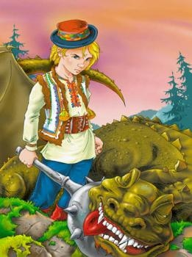
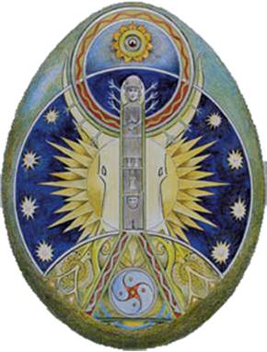
Двадцять перше жовтня
Класна робота
Мудрість і порядність простої людини в народній казці «Мудра дівчина»
“Казка вчить, як на світі жить”.
Усна народна творчість

Slide 7


Slide 8
Вікторина“Найуважніший”:
установіть відповідність.
 | Панове завдання
1.
2.
3. | Прийти до нього в гості, але так, щоб ні йшла, ні їхала, ні боса, ні взута, ні з гостинцем, ні без гостинця.
Марусина відповідь
Із варених яєць висидіти за одну ніч курчат.
А) Одну ногу вбула в драний черевик, а друга боса; одна нога була в санчатах….
Зі стеблинки льону
виткати полотно.
Б) Посіяти кашу, щоб вона виросла
просом, поспіла на полі, він її
скосив,змолотив, нагодував
курчат.
В) Із гілочки виготовити
знаряддя для ткацтва .
Ключ:
Б)
В)
3. А)

Slide 9


Slide 10
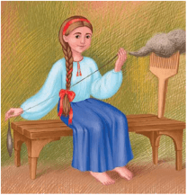
“Підбери характеристику персонажу”
Маруся
горда
кмітлива
винахідлива
мудра
підступна
жорстока
любляча
порядна

Slide 11
Батько
Марусі
рішучий
кмітливий
працьовитий
хитрий
нечесний
люблячий
підступний
добрий
нерішучий
гордий

Slide 12
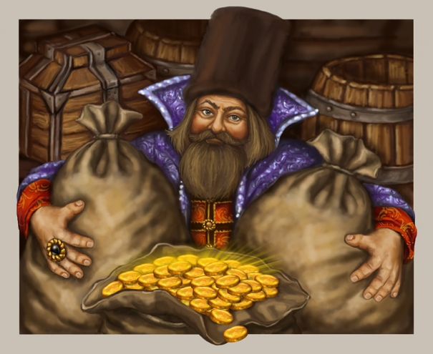
Пан
гордий
працьовитий
розумний
хитрий
ледачий
підступний
добрий
люблячий

Slide 13

Дядько Марусі
добрий
жадібний
порядний
нечесний
розумний

Slide 14

Знайди пару
Мудрим ніхто не вродився,
Розум за гроші
Розуму не
Не багатство красить людину,
не купиш .
а розум.
а навчився .
позичиш .

Slide 15

Доведіть, що твір «Мудра дівчина» є казкою,
користуючись поданою нижче схемою.
Я вважаю, що
Тому що
Наприклад,
Отже,

Slide 16
Лист самооцінювання
Хоча я помилявся, але все вдалося.
А
Я задоволений собою, мені було все зрозуміло.
Б
Мені було складно, але цікаво.
В
Запишіть власний варіант.
Г

Slide 17
Домашнє завдання
Виконати онлайн-тест.
За бажанням підготувати малюнок до казки.

